Slide 1

Evaluación Procesual Hito 4
Estudiante: Heber Mollericona Miranda
CI: 13409189

Slide 2
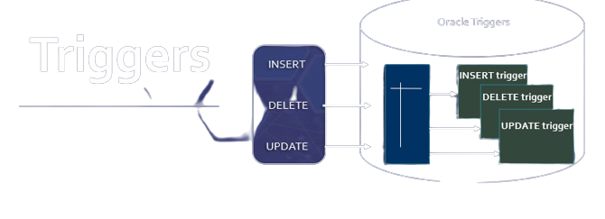
Defina que es lenguaje procedural en MySQL
En MySQL, el lenguaje procedural se refiere a un conjunto de instrucciones y bloques de código que se utilizan para definir procedimientos almacenados y funciones. Estas son estructuras que permiten escribir código más complejo y lógico dentro del propio motor de la base de datos.

Slide 3

Defina que es una FUCNTION en MySQL
En MySQL, una función es un objeto de base de datos que realiza un cálculo o una operación y devuelve un valor. Puede recibir parámetros de entrada, realizar una serie de operaciones y luego devolver un resultado. Las funciones se utilizan comúnmente para realizar cálculos y transformaciones de datos dentro de las consultas.

Slide 4
Cuál es la diferencia entre funciones y procedimientos almacenados
La diferencia principal entre funciones y procedimientos almacenados en MySQL radica en su propósito y forma de uso. Las funciones están diseñadas para devolver un valor específico, mientras que los procedimientos almacenados son secuencias de comandos que pueden realizar operaciones complejas pero no necesariamente devuelven un valor.

Slide 5
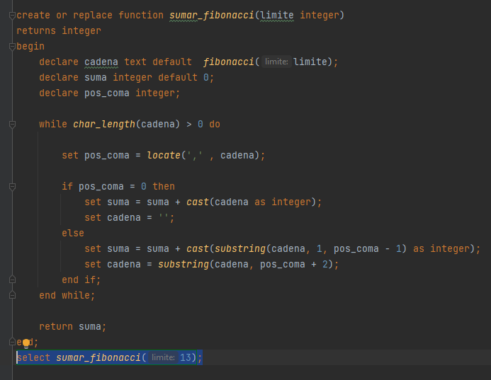
Cómo se ejecuta una función y un procedimiento almacenado
Para ejecutar una función en MySQL, se puede utilizar en una consulta SQL como cualquier otro elemento en la cláusula SELECT. Por ejemplo: SELECT nombre_funcion(parametros). En cambio, para ejecutar un procedimiento almacenado, se utiliza la instrucción CALL seguida del nombre del procedimiento y los parámetros si los requiere. Por ejemplo: CALL nombre_procedimiento(parametros).

Slide 6
Defina que es una TRIGGER en MySQL
Un trigger en MySQL es un tipo especial de objeto de base de datos que se asocia con una tabla y se activa automáticamente cuando se realiza una operación (INSERT, UPDATE o DELETE) en esa tabla. Un trigger permite ejecutar un conjunto de instrucciones o acciones cuando se cumple una condición específica, como modificar otra tabla o generar un registro de auditoría.

Slide 7

En un trigger que papel juega las variables OLD y NEW
En un trigger de MySQL, las variables OLD y NEW se utilizan para acceder a los valores antiguos y nuevos de las filas afectadas por la operación que disparó el trigger. La variable OLD contiene los valores antiguos antes de la operación y la variable NEW contiene los valores nuevos después de la operación. Estas variables se utilizan comúnmente en los triggers para realizar comparaciones y aplicar lógica basada en los cambios realizados en la tabla.

Slide 8


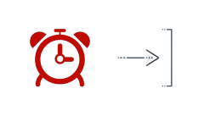
En un trigger que papel juega los conceptos(cláusulas) BEFORE o AFTER
Las cláusulas BEFORE y AFTER en un trigger de MySQL definen cuándo se ejecutará el trigger en relación con la operación que lo activa.
BEFORE indica que el trigger se ejecutará antes de la operación que lo disparó.
AFTER indica que el trigger se ejecutará después de la operación que lo disparó.

Slide 9
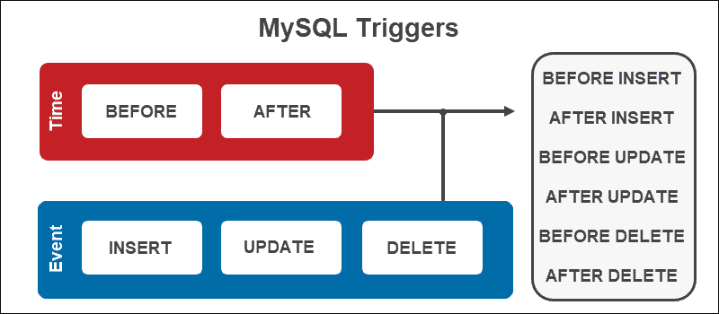
A que se refiere cuando se habla de eventos en TRIGGERS
Cuando se habla de eventos en triggers de MySQL, se refiere a las operaciones que activan el trigger. Estos eventos pueden ser INSERT (cuando se agrega un nuevo registro), UPDATE (cuando se actualiza un registro existente) o DELETE (cuando se elimina un registro). El trigger se dispara automáticamente cuando se realiza uno de estos eventos en la tabla asociada al trigger.

Slide 10
PARTE PRACTICA

Slide 11
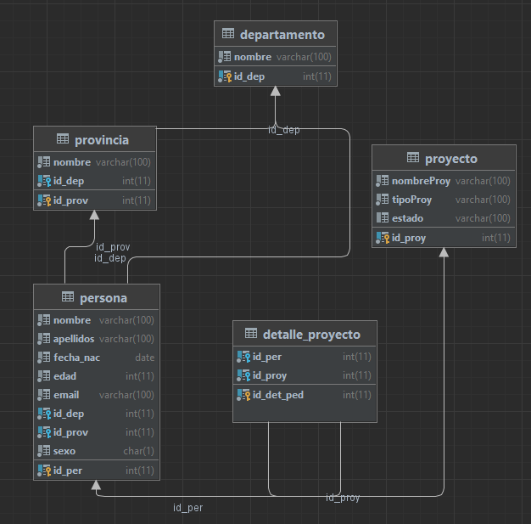
Crear la siguiente Base de datos y sus registros.

Slide 12
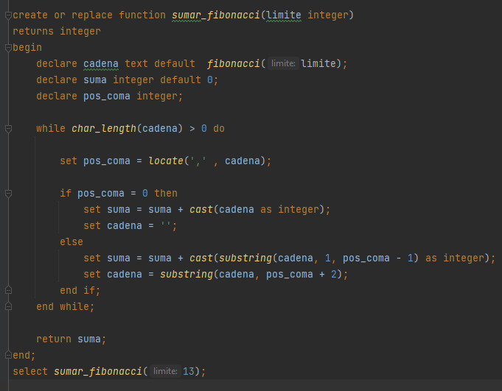

Crear una función que sume los valores de la serie Fibonacci

Slide 13
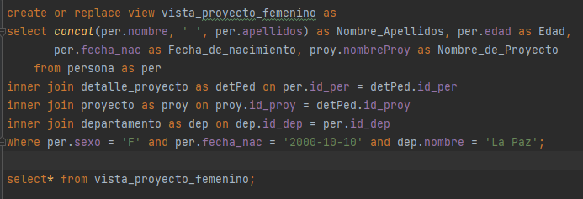
La consulta de la vista debe reflejar como campos: Nombres y apellidos concatenados, la edad, fecha de nacimiento, Nombre del proyecto

Slide 14
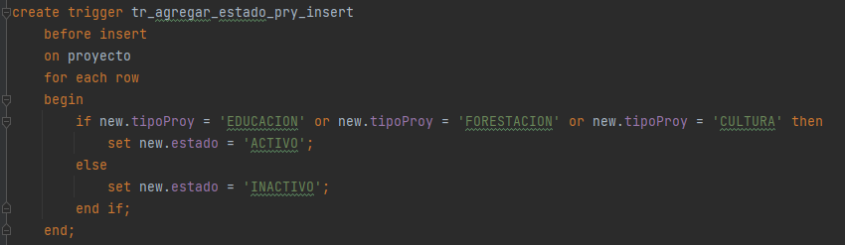
Crear TRIGGERS Before or After para INSERT y UPDATE aplicado a la tabla PROYECTO

Slide 15
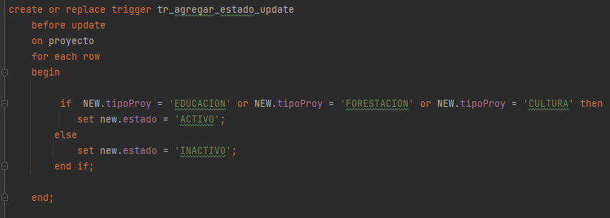
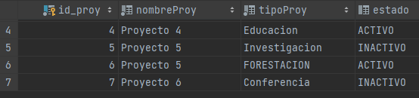

Slide 16
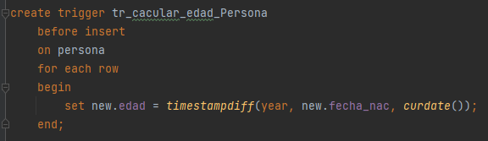
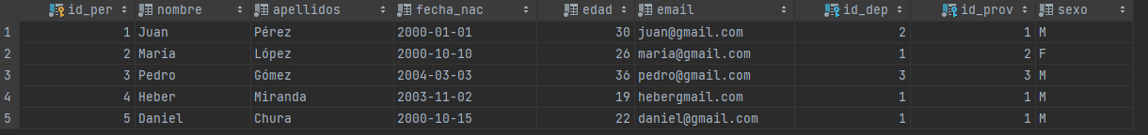
Crear un trigger, debe de llamarse calculaEdad

Slide 17
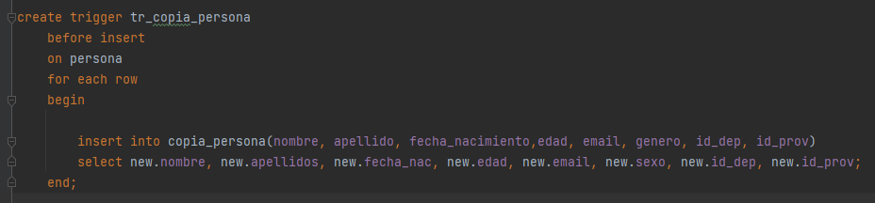
Crear otra tabla con los mismos campos de la tabla persona. Crear un trigger before insert para la tabla PERSONA.

Slide 18
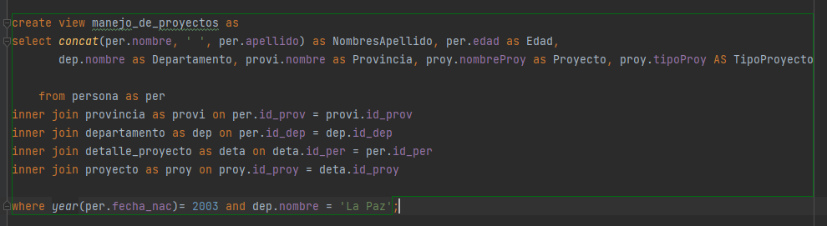
Crear una consulta SQL que haga uso de todas las tablas.

